Slide 1
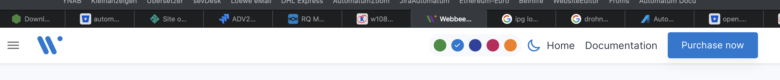

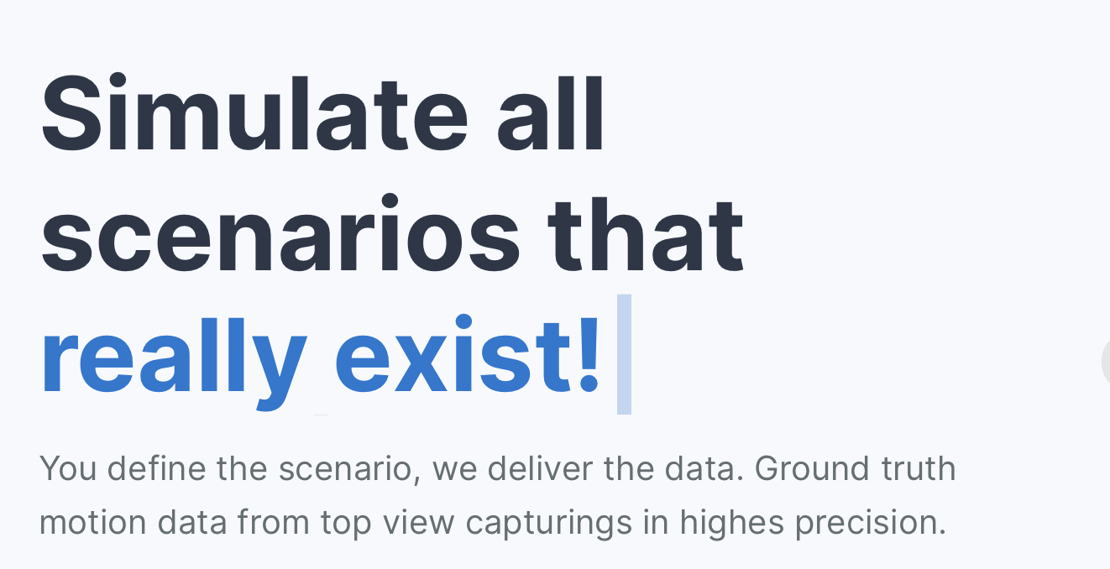
ENG
DE
This navigation can jump to all sections
Illustration 1
Main picture on top of the website
German:Sie definieren das Scenario, wir liefern die Daten. Ground Truth Bewegunsdaten aus Top View Videos in höchster Präzision.
English: You define the scenario, we deliver the data. Ground truth motion data from top view capturings in highes precision.

Slide 2
Scaling real world behaviour into your simulation
Don’t approximate the real world – use it!
Illustration 2
Description why scenario based data is so important
(description of the problem we want to solve).
Target group: test engineers
Automated driving needs scaled verification
The real world variance has to be part of your testing, what can be challenging. Scenario based testing transforms this problem to something hand able.
Instead of manually approximate every scenario use real traffic data to challenge your Level 3 functions with real human driving behaviour.
Illustration 3
How we actually do this.
This can be pretty close to Illustration 1
From air to traffic data
Top view footage is processed by AI to generate high precision driving trajectory’s. A fully automated pipeline is feeding a continuously growing database of scenarios.
We deliver suitable data directly for your existing simulation environment.

Slide 3



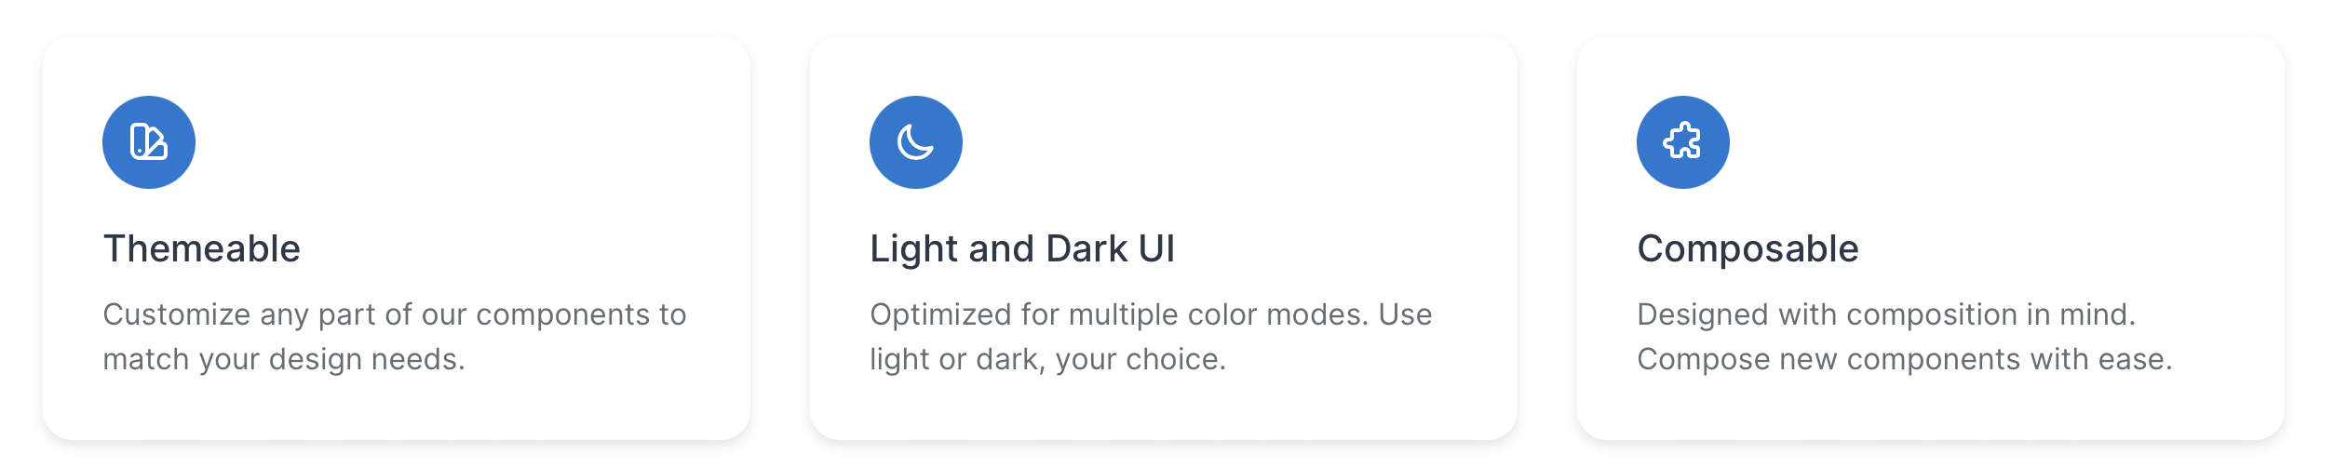

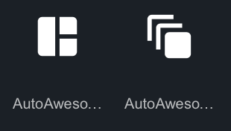






Our traffic reports
Datasets
Data as a service
Data Utility
We provide various fixed theme-datasets, containing multiple hours of traffic from different situations.
You know your requirements or you already have the footage, we deliver your private dataset. Including static and dynamic world.
All datasets come with a rich utility to get started as fast as possible.
https://mui.com/components/material-icons/?query=code

Slide 4
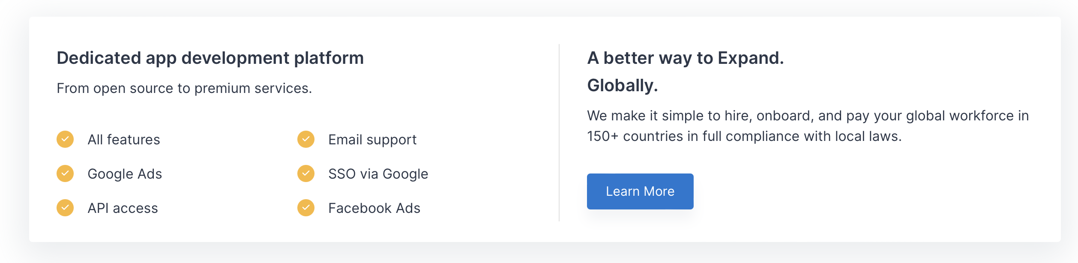

Automatum Datasets
Remove “Pricing”
This block was found on webbee template “Consulting”
Data Formats
Data Quality
Get the Paper
This text here
This text here
All datasets are delivered in industry standard formats:
Static world: OpenDrive XODR and IPG Road5
Dynamic world: Time series JSON
Compatible with IPG Carmaker
Our datasets maintain the highest quality. The quantitative metrics in world coordinate system were:
- cross correlation of vehicle velocity: 99.983 %
- cross correlation of vehicle acceleration: 96.958 %
The dataset and validation was peer reviewed and published at IEEE conference IV2021.

Slide 5
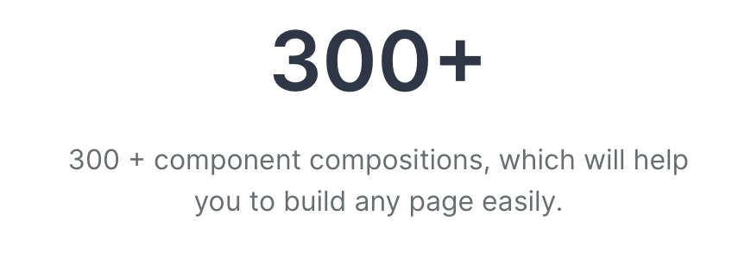


Free Dataset
Highways ‘n Ramps
Highway ALKS
Driven kilometres
Driven kilometres
Driven kilometres
Hours of recording
Hours of recording
Hours of recording
Locations
Locations
Locations
German highway
free floating traffic
- Completely free, also for commercial use
Highway ramps
Traffic jam
Construction site
No construction sites
Velocity < 60 km/h
Including ramps
This links downwards to “contact”
This button leads to a form to enter user data, and than to the download link

Slide 6

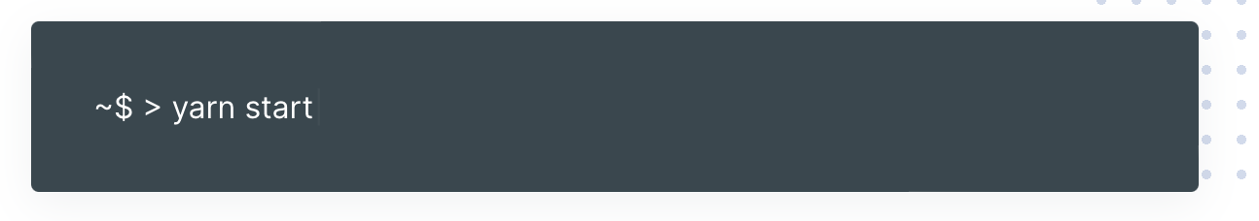
Remove “WHY work with us”
Open Automatum Processing Utility
To make the work with our data as easy as possible, we provide our own Python utility to interface the data.
Get our free python utility with pip install openautomatumdronedata
Change button
Add link: https://bitbucket.org/automatum/
open.automatum.dronedata/src/master/
Get the Utility
pip install openautomatumdronedata
Remove blue dots

Slide 7
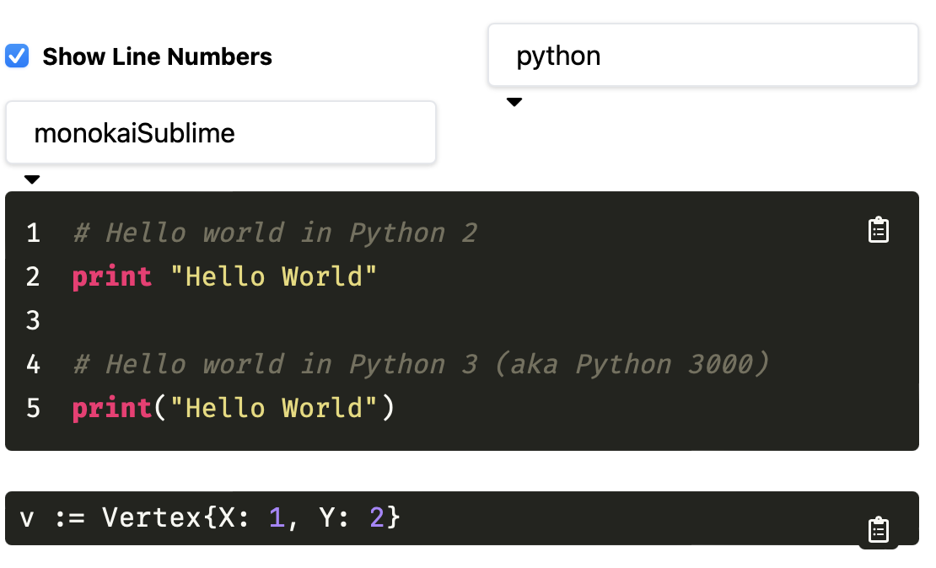
Installation
See how fast you install the utility
and load your first recording
Code for the first block, language higlighting Python, theme: „monokai sublime“
import os
from openautomatumdronedata.dataset import droneDataset
path_to_dataset_folder = os.path.abspath("datasets/highwayautumn-945ee2ff-4e82-407c-a15b-7161876b4248")
dataset = droneDataset(path_to_dataset_folder)
dynWorld = dataset.dynWorld

Slide 8
Interaction with the data
Access all objects and see the paramters
Documentation
Change button and link to:
https://openautomatumdronedata.readthedocs.io/en/latest/index.html
Code for the second block, language higlighting Python, theme: „monokai sublime“
dynObjectList = dynWorld.get_list_of_dynamic_objects_for_specific_time(1.0)
dynObject = dynObjectList[0]
print(dynObject.x_vec)
print(dynObject.y_vec)
print(dynObject.vx_vec)
print(dynObject.vy_vec)
print(dynObject.psi_vec)
print(dynObject.ax_vec)
print(dynObject.ay_vec)
print(dynObject.length)
print(dynObject.width)
print(dynObject.time)
print(dynObject.UUID)
print(dynObject.delta_t)
https://github.com/rajinwonderland/react-code-blocks

Slide 9
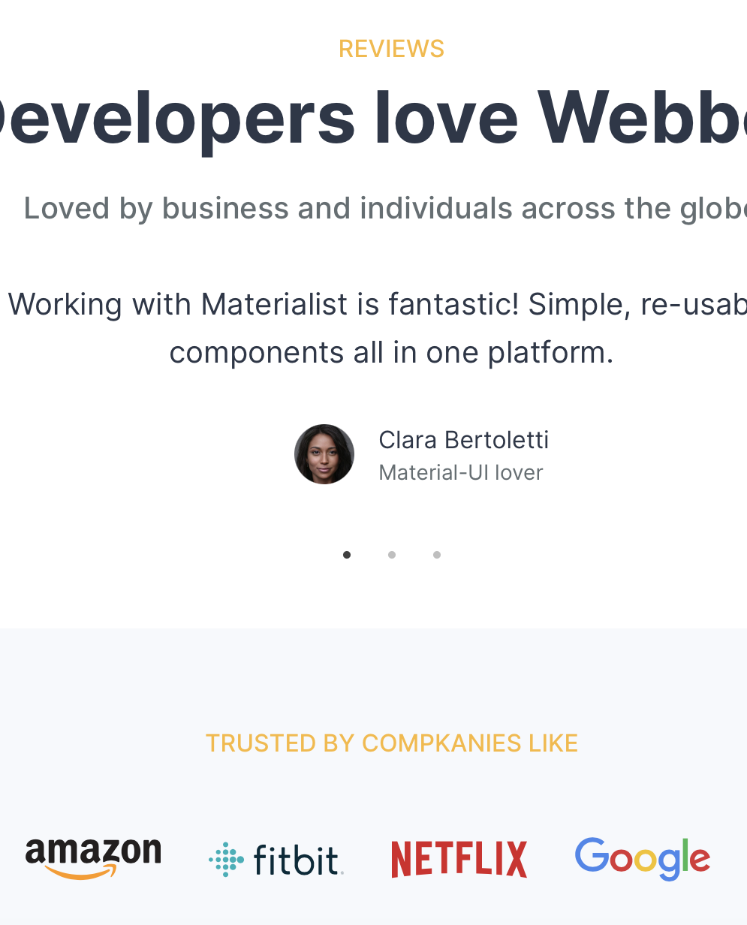




What our partners think

Slide 10
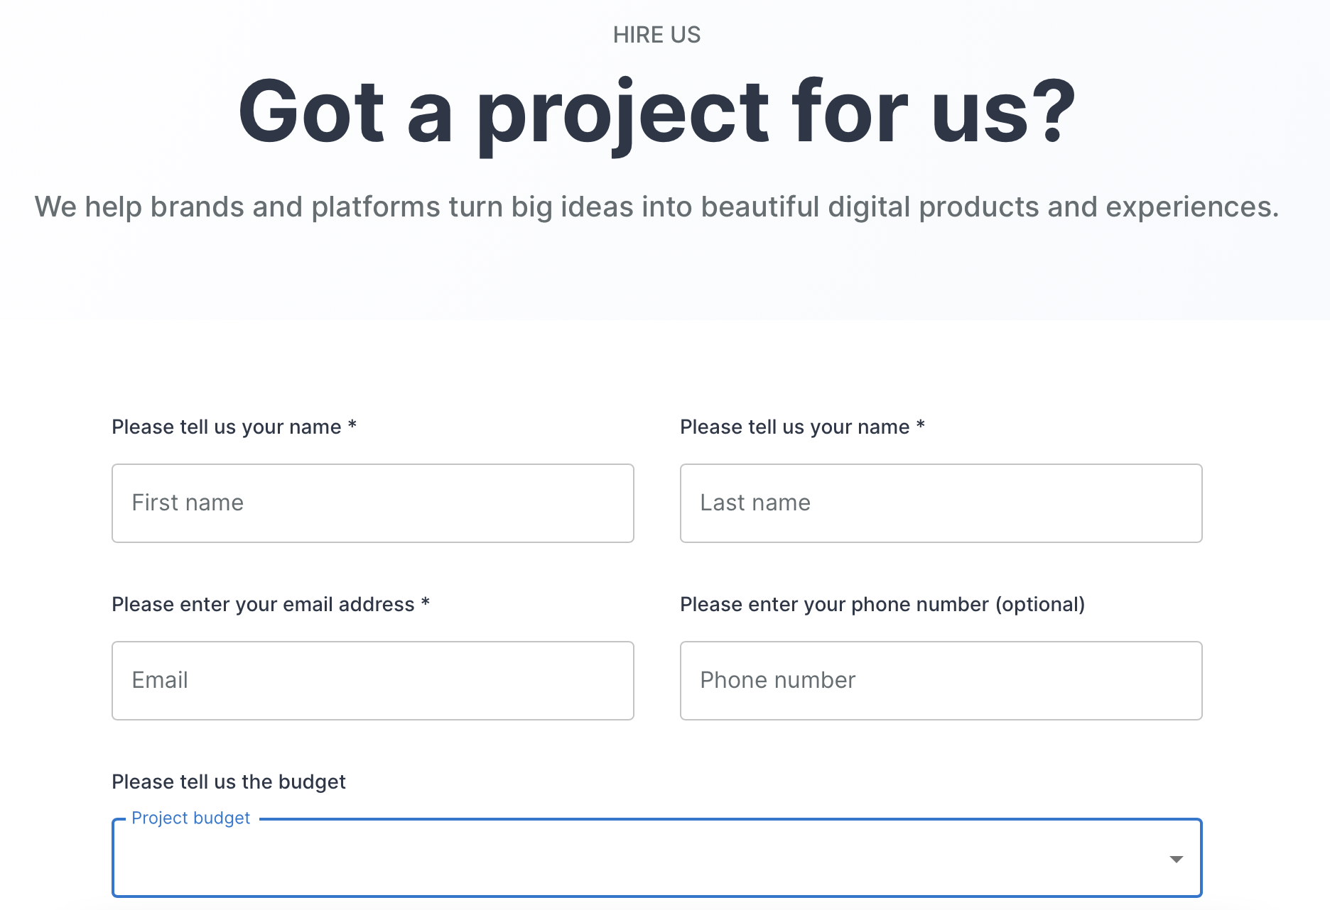
------------------------------
Get in touch with us
------------------------------
------------------------------
Message

Slide 11


Contact Impressum

Slide 12
This is an extra page when clicked to get free dataset
Only an email address is required to press the button
Get the complete Dataset for Free
Please give us some hints who you are, what you plan to do with the data and which data you need the most. Fill out this survey is completely voluntary but will help a lot to provide even better data in the future.
(optional)
(optional)
(optional)
Company, text field, (optional),
For what do you would like to use the dataset?, long text field (optional)
What kind of scenario would be the most interesting for you? long text field (optional)
What are the most important quality aspects of the data for you? long text field (optional)
Are we allowed to contact you to have a short chat about your needs and further improvement of your data? YES or NO
Do you have anything else you want to tell us? long text field (optional)
Submitt and download

Slide 13

This is an extra page when clicked to “Submitt and download”
Thank you for downloading our dataset
we are very happy that you are interested in our dataset, which can be downloaded here:
We hope that this will support your work and we would be very happy to hear from you how you could use the data. Especially if we can improve our documentation. Thanks in advance for your feedback.
At this point, we would like to kindly point out that commercial and non-commercial use is permitted as long as this is done without changes and in full and the author is named. (CC BY-ND)
Download

Slide 14
This is an extra page when clicked to impressum
Impressum
Anbieter
Automatum
Bannwaldallee 60 76185 Karlsruhe Tel.: +49 721 98520 0 Fax: +49 721 98520 99 E-Mail: web-contact(at)ipg-automotive.com
President & Chief Executive Officer
Dipl.-Ing. Steffen Schmidt
Handelsregister beim Registergericht Mannheim, Nr. HRB 104070 Umsatzsteueridentifikationsnummer: DE 143 597 753
Copyright 2022 IPG Automotive GmbH. Alle Rechte vorbehalten.
Disclaimer
Haftung für Inhalte
Als Diensteanbieter sind wir gemäß § 7 Abs.1 TMG für eigene Inhalte auf diesen Seiten nach den allgemeinen Gesetzen verantwortlich. Nach §§ 8 bis 10 TMG sind wir als Diensteanbieter jedoch nicht verpflichtet, übermittelte oder gespeicherte fremde Informationen zu überwachen oder nach Umständen zu forschen, die auf eine rechtswidrige Tätigkeit hinweisen.
Verpflichtungen zur Entfernung oder Sperrung der Nutzung von Informationen nach den allgemeinen Gesetzen bleiben hiervon unberührt. Eine diesbezügliche Haftung ist jedoch erst ab dem Zeitpunkt der Kenntnis einer konkreten Rechtsverletzung möglich. Bei Bekanntwerden von entsprechenden Rechtsverletzungen werden wir diese Inhalte umgehend entfernen.
Haftung für Links
Unser Angebot enthält Links zu externen Websites Dritter, auf deren Inhalte wir keinen Einfluss haben. Deshalb können wir für diese fremden Inhalte auch keine Gewähr übernehmen. Für die Inhalte der verlinkten Seiten ist stets der jeweilige Anbieter oder Betreiber der Seiten verantwortlich. Die verlinkten Seiten wurden zum Zeitpunkt der Verlinkung auf mögliche Rechtsverstöße überprüft. Rechtswidrige Inhalte waren zum Zeitpunkt der Verlinkung nicht erkennbar.
Eine permanente inhaltliche Kontrolle der verlinkten Seiten ist jedoch ohne konkrete Anhaltspunkte einer Rechtsverletzung nicht zumutbar. Bei Bekanntwerden von Rechtsverletzungen werden wir derartige Links umgehend entfernen.
Urheberrecht
Die durch die Seitenbetreiber erstellten Inhalte und Werke auf diesen Seiten unterliegen dem deutschen Urheberrecht. Die Vervielfältigung, Bearbeitung, Verbreitung und jede Art der Verwertung außerhalb der Grenzen des Urheberrechtes bedürfen der schriftlichen Zustimmung des jeweiligen Autors bzw. Erstellers. Downloads und Kopien dieser Seite sind nur für den privaten, nicht kommerziellen Gebrauch gestattet.
Soweit die Inhalte auf dieser Seite nicht vom Betreiber erstellt wurden, werden die Urheberrechte Dritter beachtet. Insbesondere werden Inhalte Dritter als solche gekennzeichnet. Sollten Sie trotzdem auf eine Urheberrechtsverletzung aufmerksam werden, bitten wir um einen entsprechenden Hinweis. Bei Bekanntwerden von Rechtsverletzungen werden wir derartige Inhalte umgehend entfernen.
Keine Werbung
Kontaktdaten des Impressums dürfen nicht zur gewerblichen Werbung genutzt werden. Ausnahme bildet eine schon bestehende Geschäftsbeziehung. Der Anbieter und alle auf dieser Website genannten Personen widersprechen hiermit jeder kommerziellen Verwendung und Weitergabe ihrer Daten.

